Slide 1
Школьная форма обучающихся

Slide 2
Согласно приказу МО и Н РТ от 23.12.2021 года № 1736/21, мнению большинства родителей и решению Совета старшеклассников принят образец школьной формы на 2023-2024 и последующие уч.г.

Slide 3
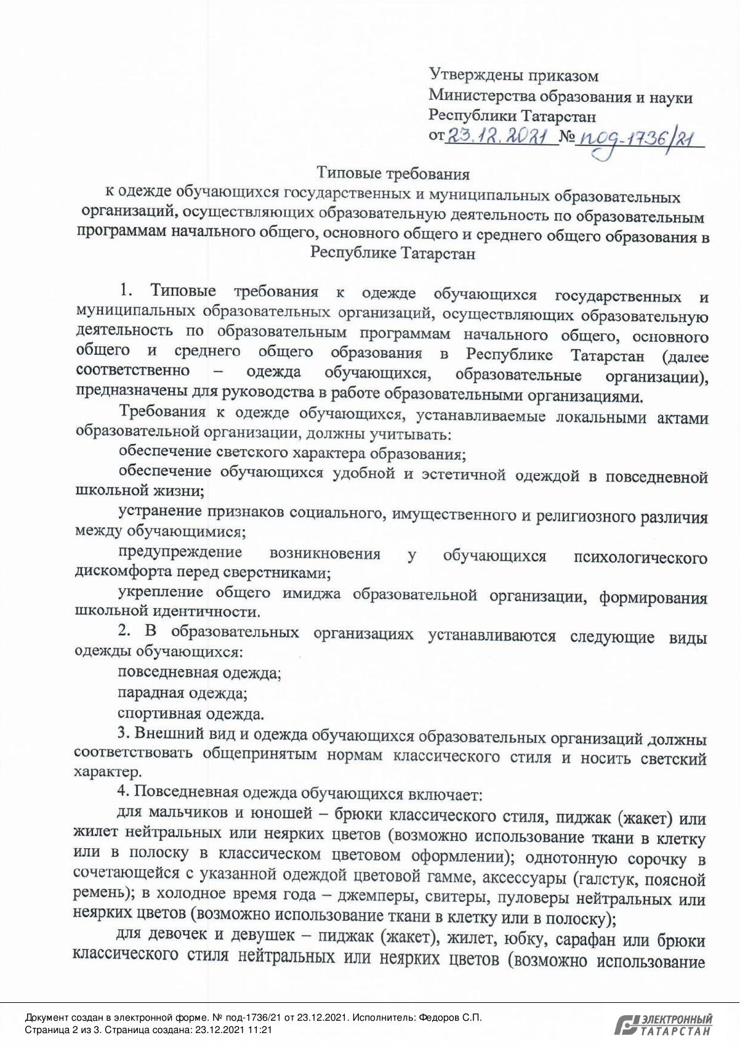
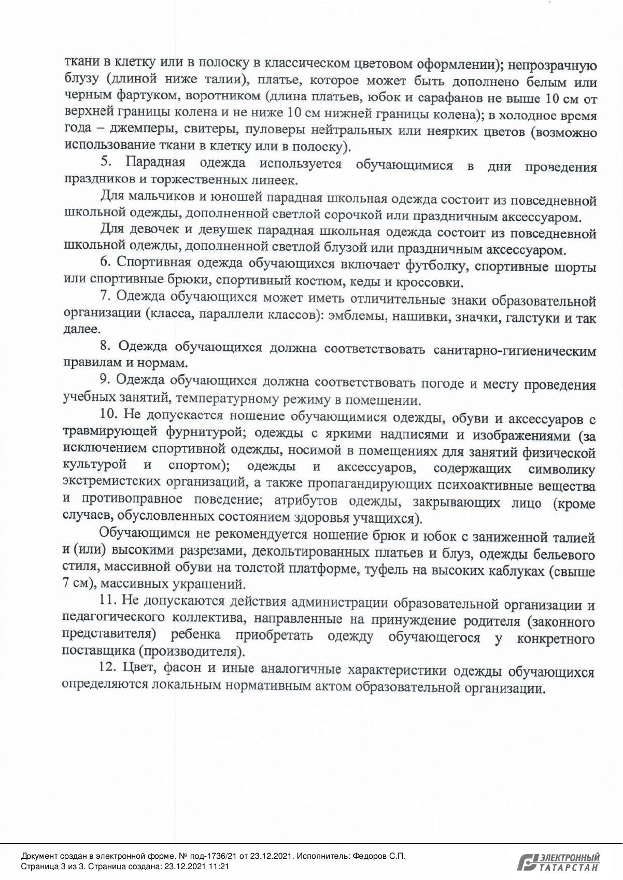

Slide 4
Лист ознакомления с решением о школьной форме на 2023-2024 и последующие учебные года
Лист ознакомления с решением о школьной форме на 2023-2024 и последующие учебные года
ФИО | Подпись

Slide 5
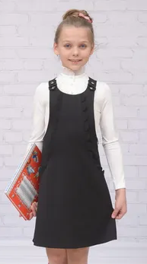
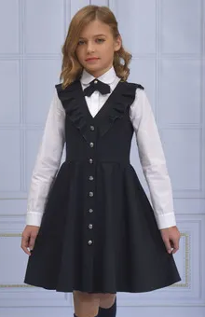
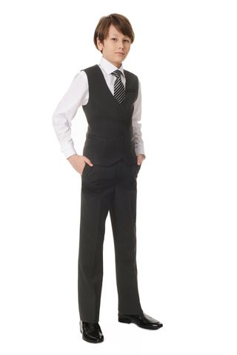
Парадная школьная форма (начальные классы)
Девочки
Сарафан черного цвета
Белая блузка (классическая) белого цвета
Колготки белого цвета
Галстук-галочка в красно-черную клетку
Туфли
Парадная школьная форма (начальные классы)
Мальчики
Брюки черного цвета
Жилетка черного цвета
Белая рубашка (классическая) белого цвета
Галстук в красно-черную клетку
Туфли

Slide 6
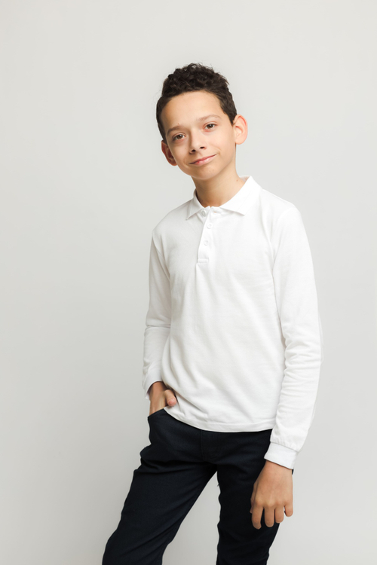
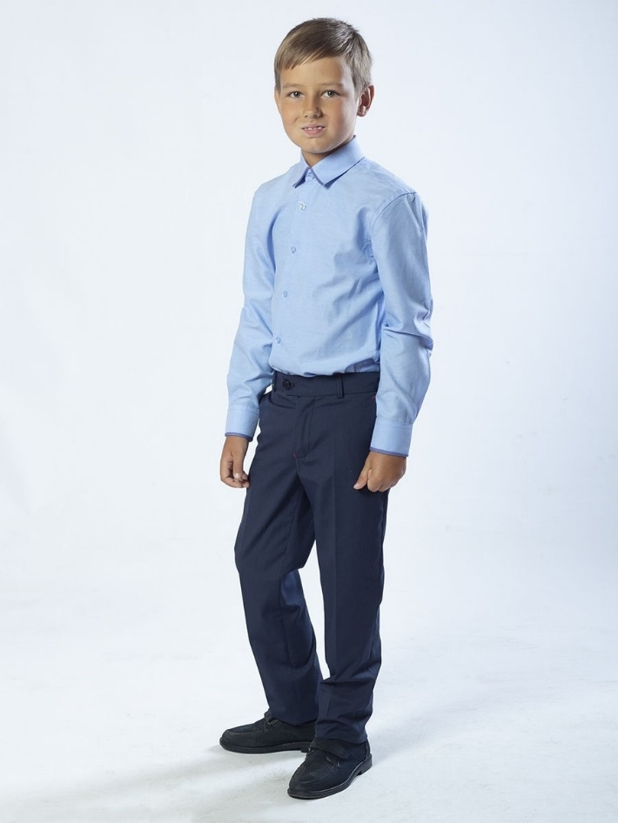
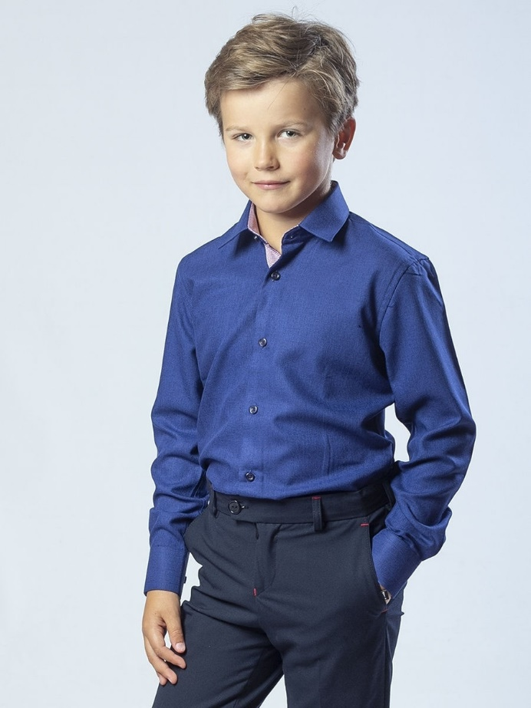
Повседневная школьная форма (начальные классы)
Мальчики
Брюки черного цвета
Рубашки (классические) оттенков синего/голубого цвета, возможно белое поло. В теплое время года рубашка обязательно с коротким рукавом
В холодное время года допускается кардиган черного или синего цвета
Галстук в красно-черную клетку
Туфли

Slide 7
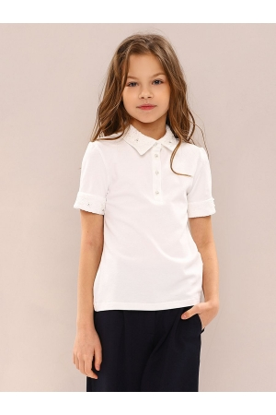
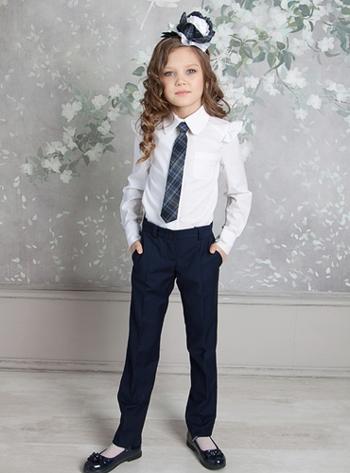
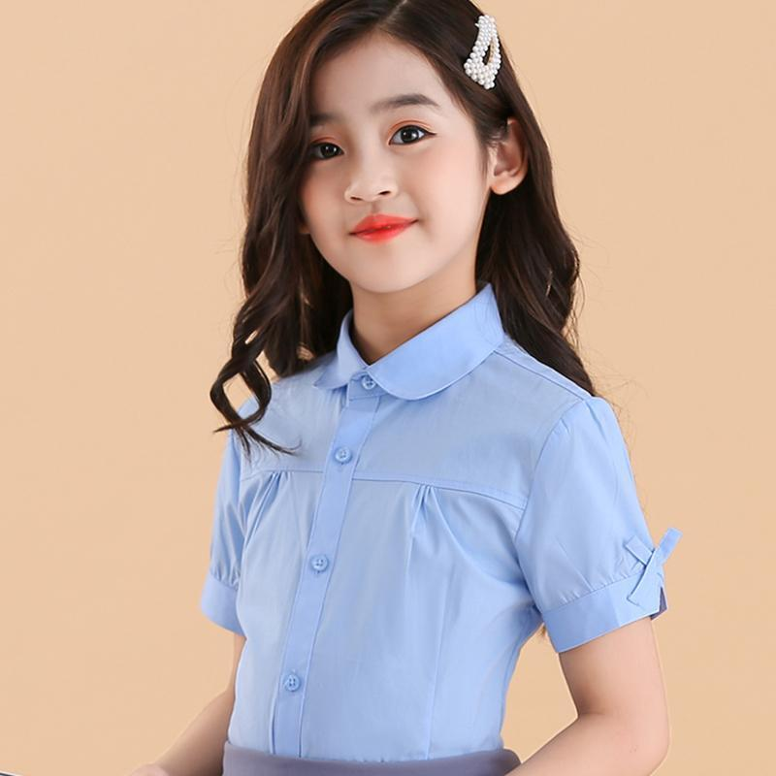
Повседневная школьная форма (начальные классы)
Девочки
Сарафан черного цвета, в холодную погоду возможны черные брюки
Белая блузка (классическая) оттенков синего/голубого цвета, возможно белое поло
Галстук-галочка в красно-черную клетку
Туфли

Slide 8
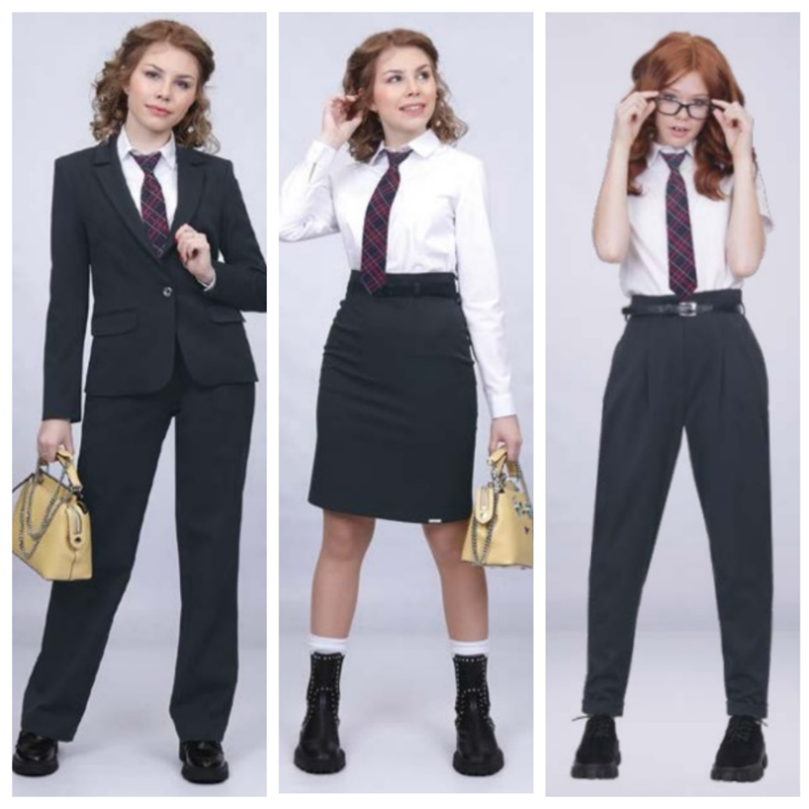
Парадная школьная форма (среднее и старшее звено)
Девочки
Юбка черного цвета
Пиджак
Белая блузка (классическая) белого цвета
Колготки телесного цвета
Галстук в красно-черную клетку
Туфли –лоферы или балетки
Парадная школьная форма (среднее и старшее звено)
Мальчики
Брюки черного цвета
Пиджак черного цвета
Белая рубашка (классическая) белого цвета
Галстук в красно-черную клетку
Туфли

Slide 9
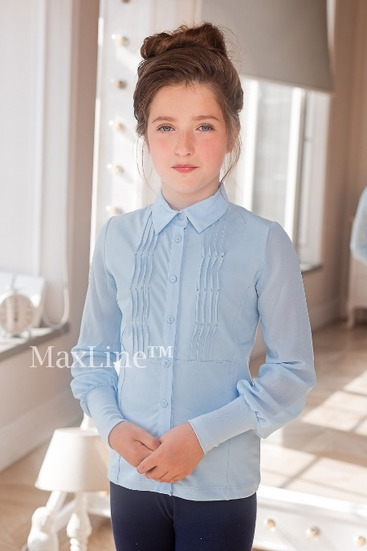
Повседневная школьная форма (среднее и старшее звено)
Девочки
Юбка черного цвета, в холодную погоду возможны черные брюки
Белая блузка (классическая) оттенков синего/голубого цвета, возможно белое поло
Галстук в красно-синюю клетку
Туфли

Slide 10
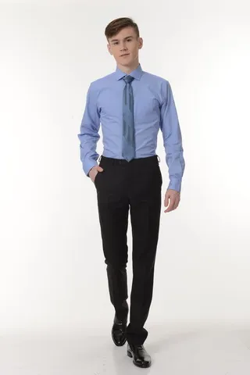
Повседневная школьная форма (среднее и старшее звено)
Мальчики
Брюки черного цвета
Рубашки (классические) оттенков синего/голубого цвета, возможно белое поло. В теплое время года рубашка обязательно с коротким рукавом
Галстук в красно-черную клетку
Туфли

Slide 11
Повседневный вид (среднее и старшее звено)
Девочки
Прическа: собранные волосы естественных цветов
Бледный макияж
Нейтральный маникюр на коротких ногтях
Отсутствует пирсинг
Повседневный вид (среднее и старшее звено)
Мальчики
Классическая стрижка, естественный цвет волос
Отсутствие пирсинга, серег
Подстриженные ногти

